Slide 1
HOẠT ĐỘNG TRẢI NGHIỆM 3
Notes:
更多精彩模板请关注【沐沐槿PPT】https://mumjin.taobao.com/

Slide 2
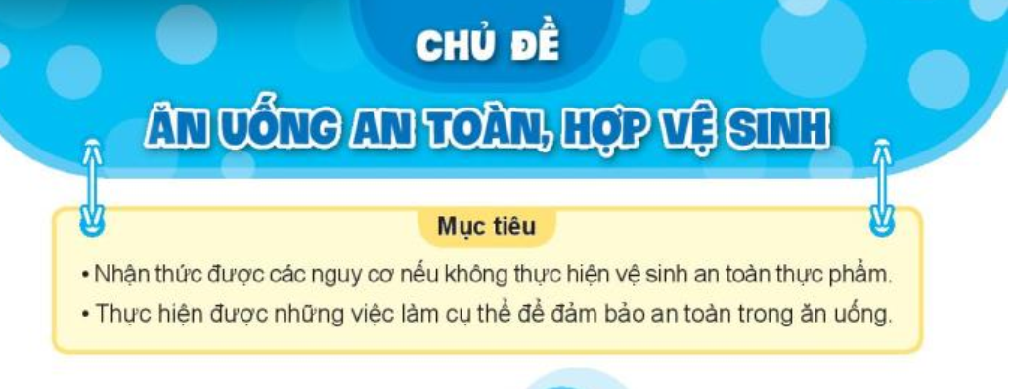

Slide 3
Thứ ngày tháng tháng năm
Hoạt động trải nghiệm
Bài 22: Ăn sạch – Thực phẩm sạch (tiết 1)

Slide 6
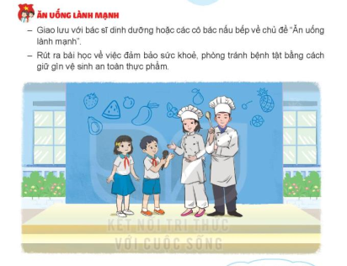

Slide 7
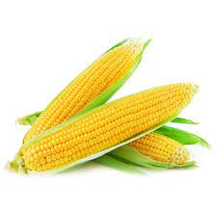
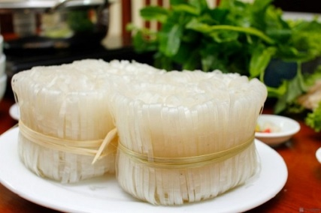
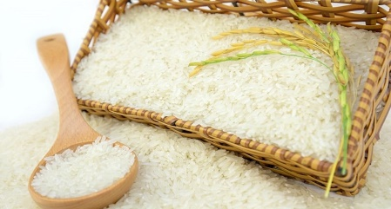
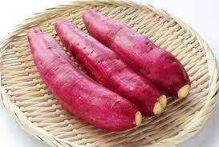
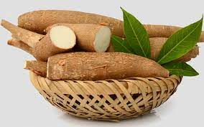
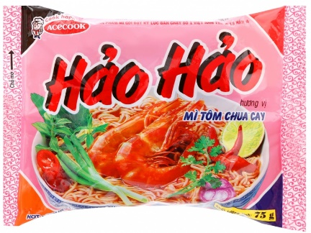
Nhóm thực phẩm giàu chất bột đường
Gạo
Mì gạo
Ngô
Khoai lang
Sắn
Mì tôm

Slide 8
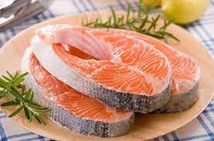
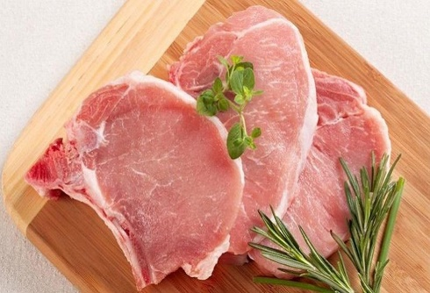
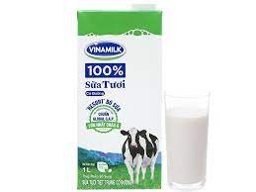
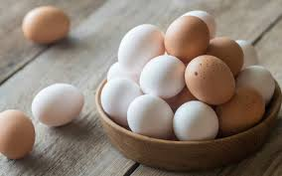
Nhóm thực phẩm giàu chất đạm
Cá
Thịt
Trứng
Sữa

Slide 9
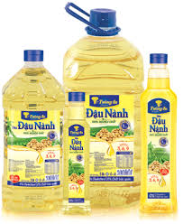
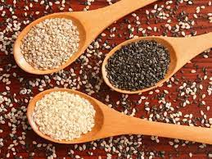
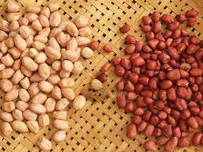
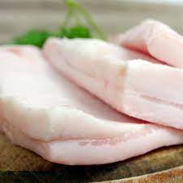
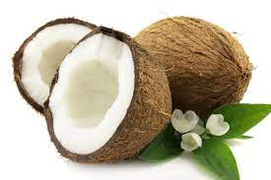
Nhóm thực phẩm giàu chất béo
Vừng
Lạc
Dầu thực vật
Mỡ lợn
Dừa

Slide 10
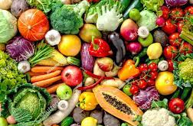
Nhóm thực phẩm giàu vitamin chất khoáng

Slide 12
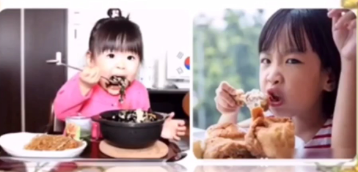
Ăn miếng to, nhai nhồm nhoàm

Slide 13
Vừa ăn vừa đùa nghịch

Slide 14
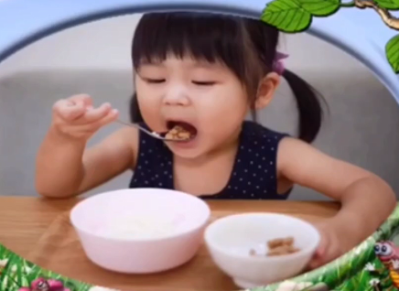

Slide 15
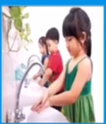
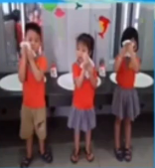
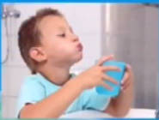
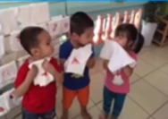
Rửa tay trước khi ăn
Lau mặt trước khi ăn
Xúc miệng nước muối sau khi ăn
Vệ sinh trước và sau khi ăn
Lau miệng sau khi ăn

Slide 16
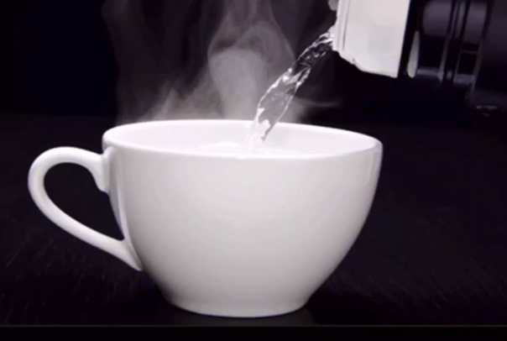

Slide 17
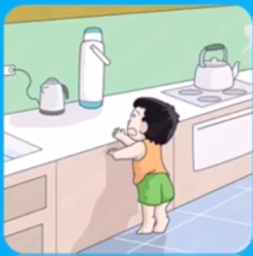
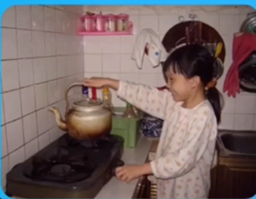

Slide 18
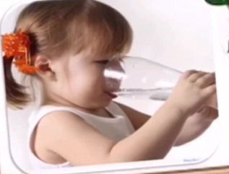

Slide 19
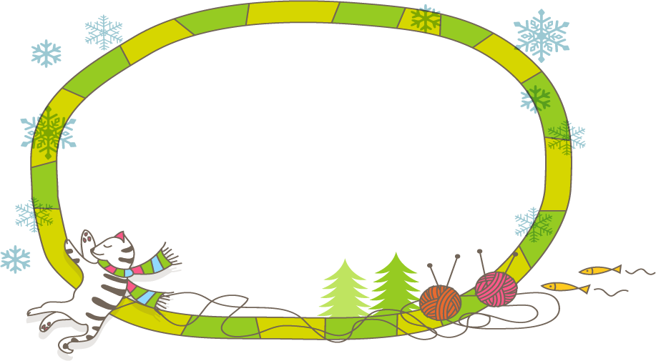
- Hôm nay các em học bài gì?
- Qua bài học các em cần ghi nhớ điều gì?

Slide 20
Tạm biệt các em
Notes:
更多精彩模板请关注【沐沐槿PPT】https://mumjin.taobao.com/

